Slide 1
bk2304 Aplikovaná výživa ve sportu Jaro 2020
Konzultační hodiny:
Pondělí 9:00-12:00
Pátek po domluvě.
Místnost č. 228
Mgr. Tomáš Hlinský
Katedra podpory zdraví
hlinsky.tomas@mail.muni.cz

Slide 2
Výukové metody
Teoretické znalosti studenti získají na přednášce.
Poznatky aplikují v rámci praktických úkolů na seminářích.
Práce ve skupinách, vzájemná analýza kazuistik, aplikace poznatků do specifických sportovních odvětví.
Praktická aplikace teoretických znalostí o makro, mikroživinách a pitném režimu do praxe v podpoře regenerace a tréninkové adaptace.

Slide 3
Metody hodnocení
Docházka na seminářích (povoleny 2 neúčasti).
1 kontrolní test na témata z předcházející výuky na posledním semináři 15. 5. 2020
K postupu ke ZK minimální průměrná úspěšnost - 75 %
1 náhradní termín (v případě omluvené neúčasti na posledním semináři) v zápočtovém týdnu (13. týden) nebo po domluvě ve zkouškovém období
V případě nesplnění požadavků (průměr 75%) možnost opravného testu (zkouškové období).
Plnění zadaných domácích cvičení.
Zkouška ústní – prověření znalostí z celého semestru – vybrané pojmy

Slide 4
Osnova
1. Základní pojmy o výživě.
2. Energetická bilance.
3. Sacharidy.
4. Proteiny.
5. Tuky.
6. Vitaminy.
7. Minerální látky.
8. Voda, tekutinová bilance.
9. Sportovní výživa.
10. Suplementy.
11. Výživa před, během a po výkonu.
12. Výživa speciálních skupin
13. Výživa v silových a vytrvalostních sportech.

Slide 5
Základní pojmy o výživě
Nutrienty = živiny
E bilance
Bazální metabolismus
WHR
BMI
24 hodinový recall
Nutriční software
Výživová pyramida, MyPlate aj.

Slide 6
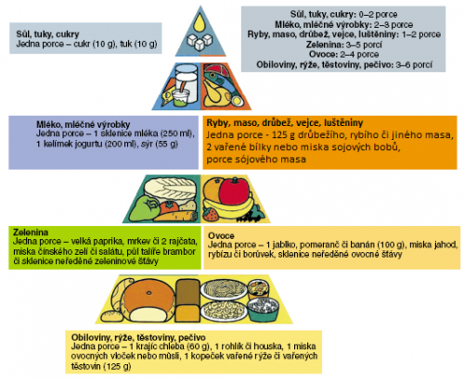
Základní pojmy o výživě
Výživová pyramida Ministerstva zdravotnictví z roku 2005

Slide 7
Základní pojmy o výživě
Výživová pyramida Fóra zdravé výživy z roku 2013

Slide 8
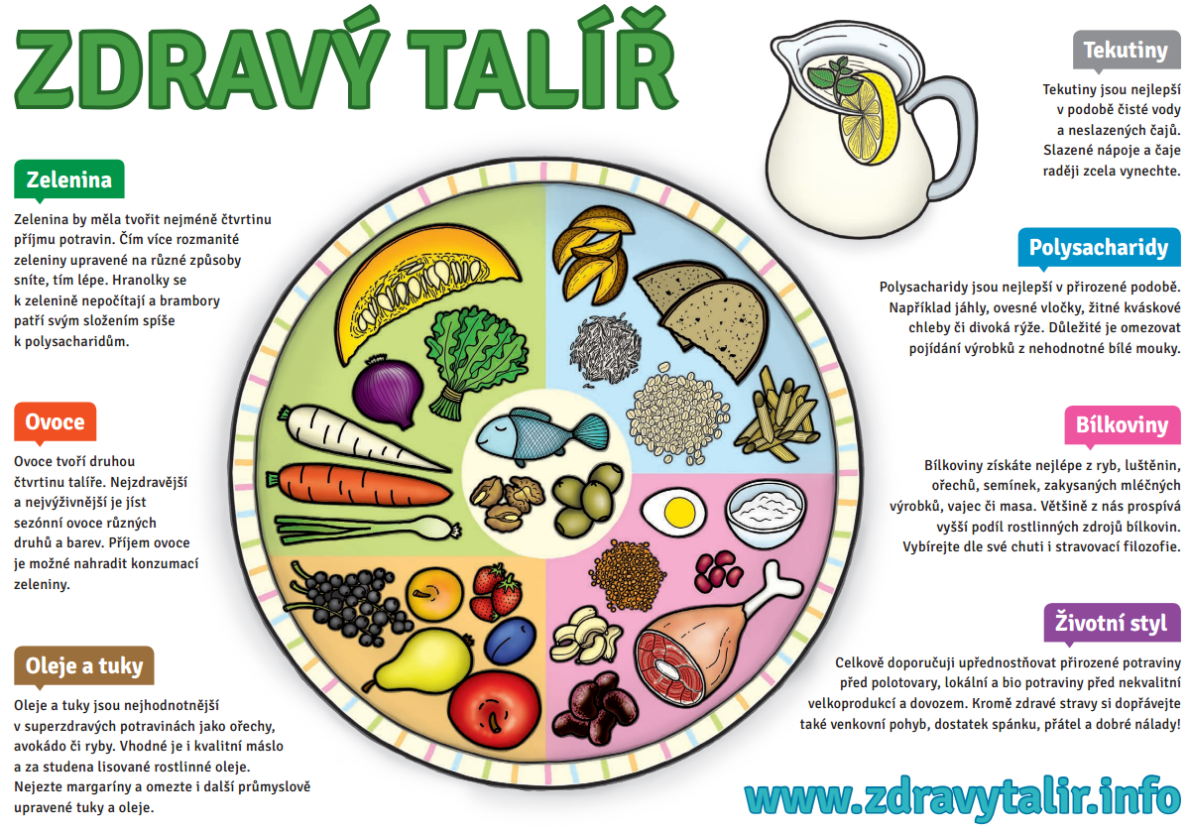
Základní pojmy o výživě
Zdravý talíř – česká varianta amerického MyPlate z r. 2011

Slide 9
Úkoly na příště
Přinést vyplněné pracovní listy č. 1 a 2 – společně projdeme, podiskutujeme a doplníme.
Přinést vytištěný pracovní list, který bude ve studijních materiálech.
Mít vytvořený účet v nutričním software kaloricketabulky.cz
Vyplnit pro kolegu nutriční a pohybový formulář za 4 dny.

Slide 10
Následující postup
Vytvořte pracovní dvojici, ve které budete spolupracovat po zbytek semestru.
Přesun do laboratoře FSpS – nutriční anamnéza, analýza složení těla.

